Slide 1



基于 Qwen2-VL-2B 与 LoRA 的 COCO 图像描述微调
Presenter: 陈一鸣
Date: 2026/9/29

Slide 2
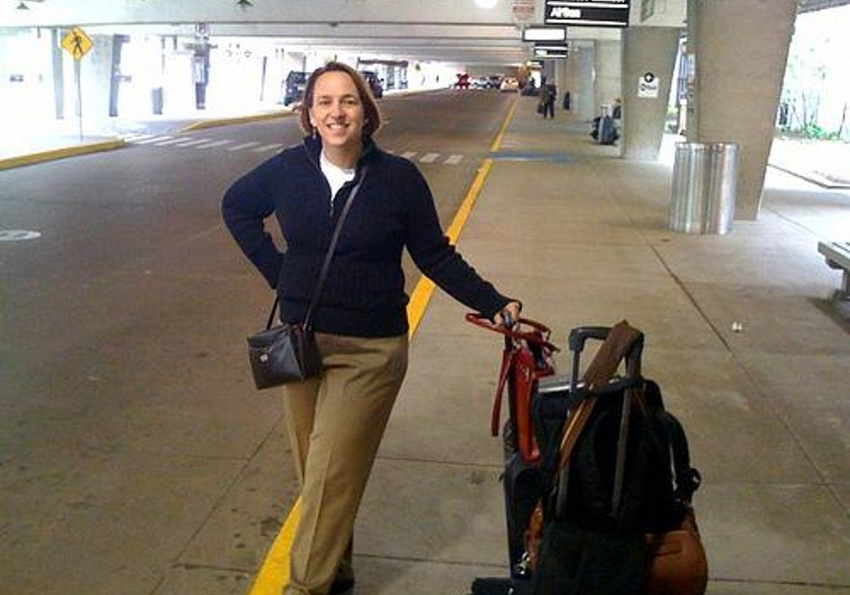
Qwen 微调实验
实验：基于 Qwen2-VL-2B 与 LoRA 的 COCO 图像描述微调
实验目标
输入一张图片，自动生成简洁、准确的英文描述
分析参数高效微调在多模态图像描述任务中的作用
任务介绍
实验任务：本实验研究的是图像描述任务，即根据输入图片自动生成一条自然语言描述
输入： 一张真实场景图片+ 固定提示词
期望输出：识别图片中的物体后进行简短描述
A woman standing next to a suitcase in an airport

Slide 3
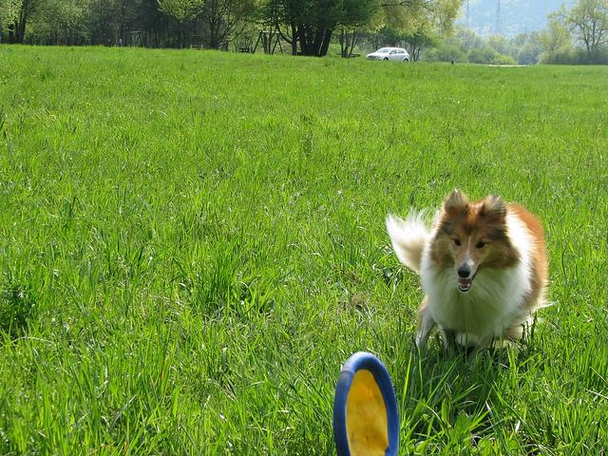
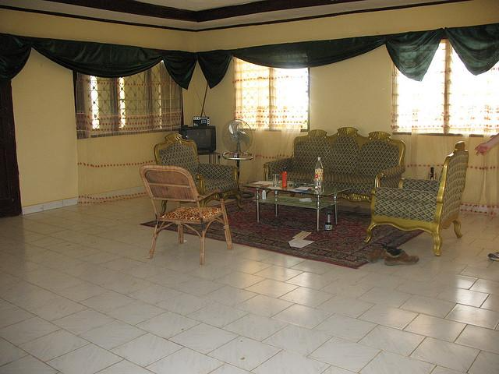
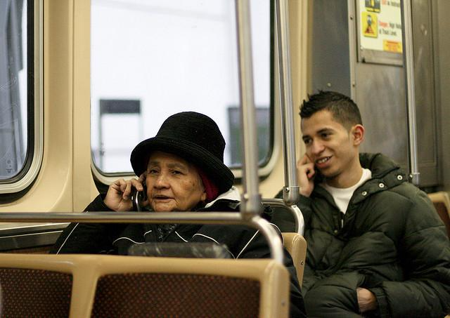
Qwen 微调实验
数据集的介绍：实验数据来源于 ModelScope 平台上的 modelscope/coco_2014_caption
COCO 是常用的计算机视觉数据集，包含大量生活场景图片以及人工编写的英文描述，覆盖人物、动物、交通工具、运动、食物和室内场景等内容
本实验从 COCO 2014 训练集中选取前 2,000 个样本
图片数量：2,000 张；描述数量：2,000 条（每张图片使用一个参考描述）

Slide 4
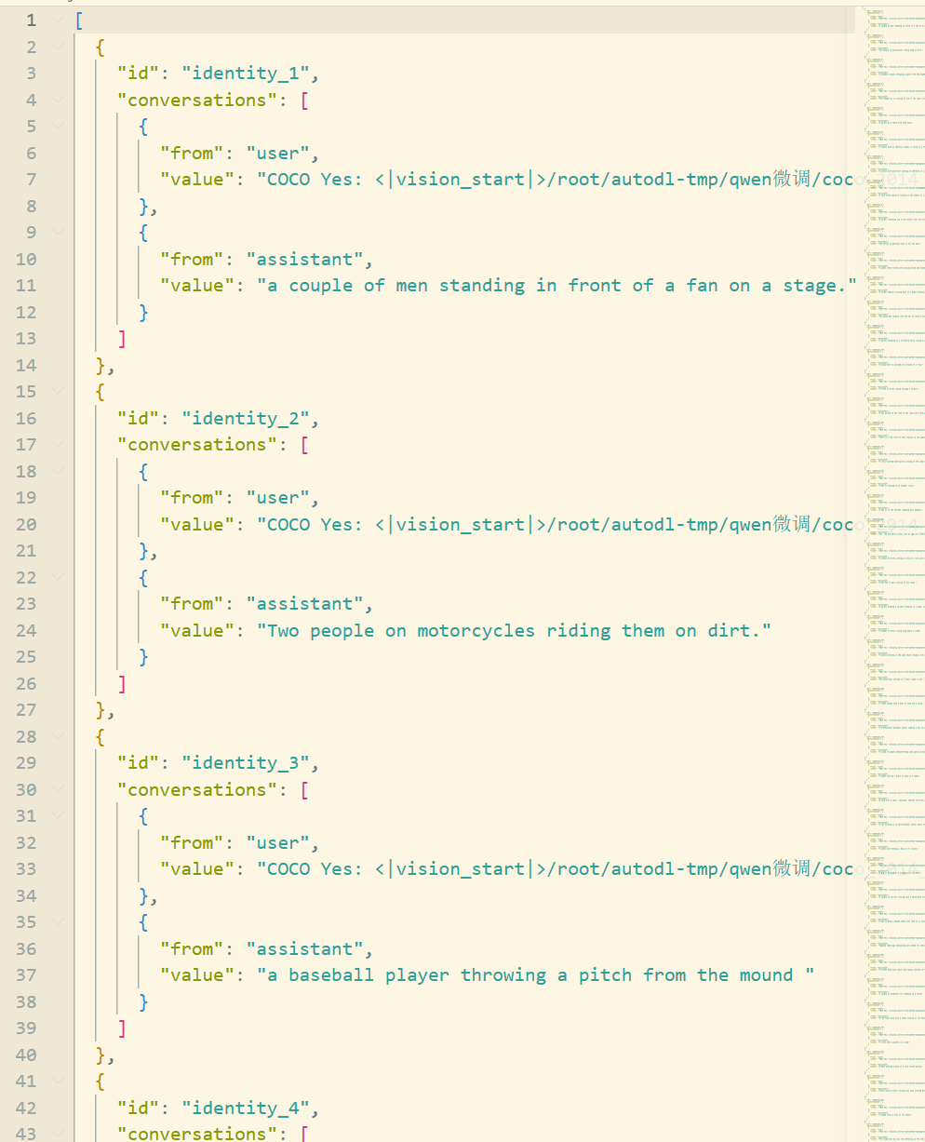
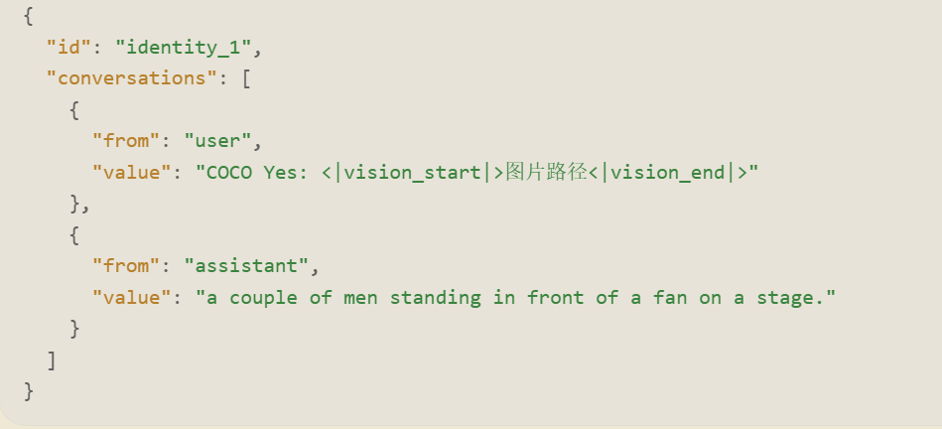
Qwen 微调实验
数据采集、保存、数据格式转换工作
数据按照 8:1:1 的比例划分
数据集合 | 样本数量 | 比例
训练集 | 1600 | 80%
验证集 | 200 | 10%
测试集 | 200 | 10%

Slide 5
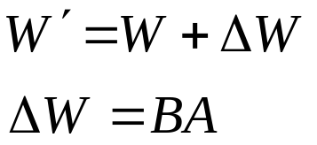
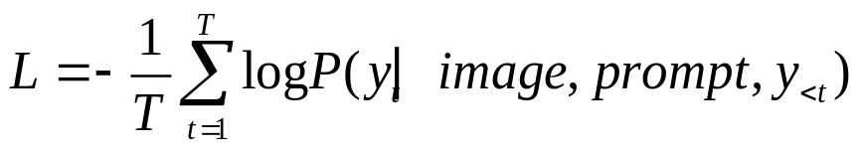
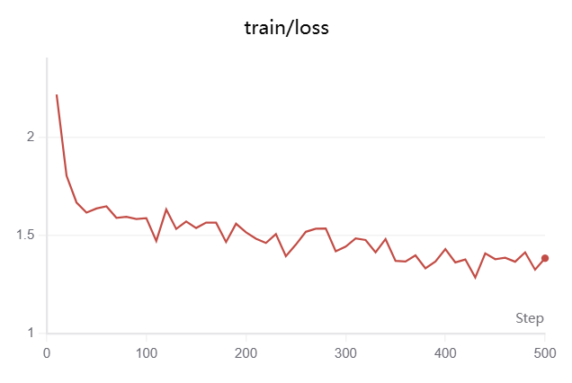
Qwen微调实验
基座模型选用 Qwen2-VL-2B-Instruct
本实验采用 LoRA 参数高效微调方法
LoRA 的基本思想是冻结原始权重，使用两个低秩矩阵表示权重增量
损失函数的设计：实验采用因果语言模型交叉熵损失
参数 | 设置 | 作用
Epoch | 5 | 控制训练轮数
Learning rate | 5e-5 | LoRA 参数更新步长
单设备 Batch | 4 | 有效 batch size = 16

Slide 6
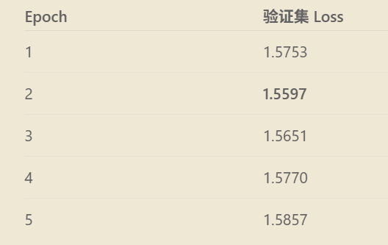
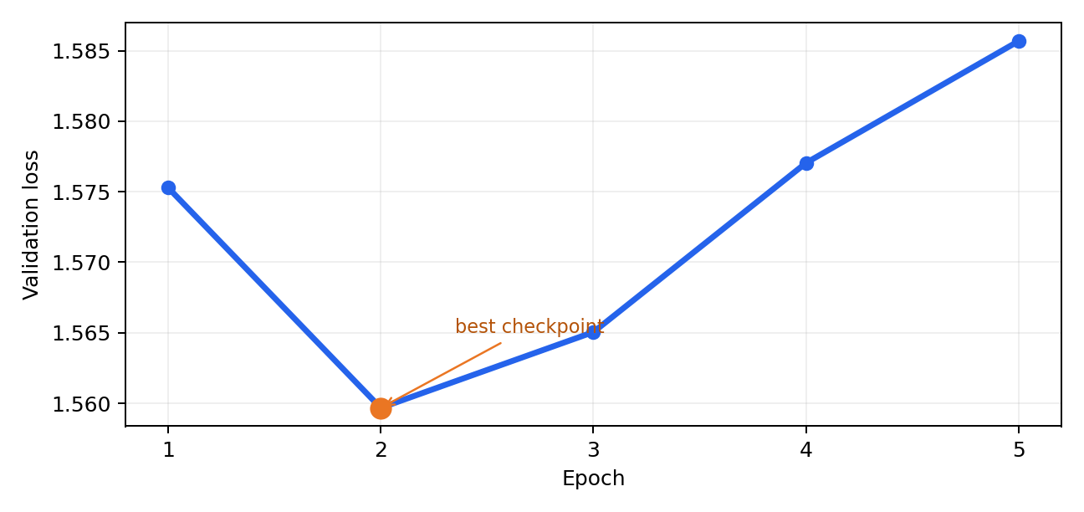
Qwen微调实验
每个 epoch 结束后，在 200 条验证数据上计算验证损失
最佳模型
checkpoint-200
验证集 loss = 1.5597
对应第 2 个 epoch
训练判断
epoch 3 后 loss 开始上升
继续训练出现轻微过拟合

Slide 7
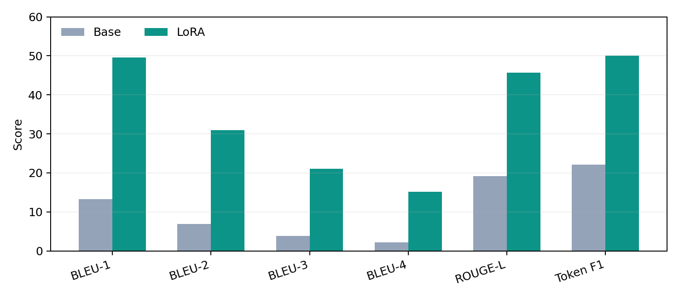
Qwen微调实验
评估指标
BLEU-1～BLEU-4
衡量生成描述与参考描述之间连续 1～4 元词组的重合程度。BLEU-4 更强调完整短语和局部句法的一致性
ROUGE-L F1
根据生成文本和参考文本的最长公共子序列计算，综合考虑准确率与召回率
Token F1
忽略词序，统计生成文本和参考文本之间的 token 重合情况，适合评价关键词和主要物体是否正确
Bootstrap 置信区间
对 200 个配对样本进行 2,000 次有放回抽样，计算 LoRA 相对 Base 的指标提升区间，用于判断提升是否稳定
指标 | Base | LoRA | 提升
BLEU-1 | 13.26 | 49.56 | +36.30
BLEU-2 | 6.94 | 30.99 | +24.05
BLEU-3 | 3.89 | 21.08 | +17.19
BLEU-4 | 2.23 | 15.21 | +12.98
ROUGE-L | 19.20 | 45.67 | +26.46
Token F1 | 22.07 | 50.05 | +27.97

Slide 8
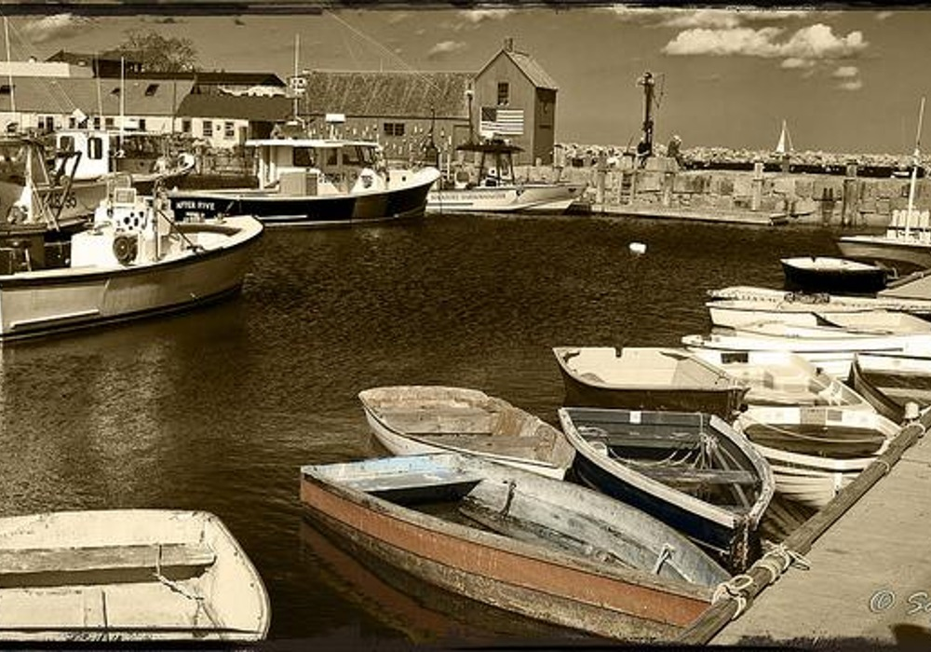
Qwen微调实验
参考
A dock crowded with several tied up rowing boats.
Base
The image depicts a harbor with several boats docked along the pier. The scene is sepia-toned, giving it a vintage or historical feel. The boats vary in size and design, suggesting a bustling fishing or boating community. The background features a building with a clock tower, which adds to the charm of the……
LoRA
A dock filled with lots of boats and a building.
实验结论
LoRA 成功让模型从对话式长回答转变为 COCO 风格的简短 caption
LoRA 输出平均 10.96 token，与参考答案的 11.21 token 非常接近
模型减少了无关解释、问句和背景知识，文本匹配指标显著提升
模型已能较稳定地识别主要物体、动作和场景
第 2 个 epoch 效果最好，继续训练会出现轻微过拟合

Slide 9
THANKS

